Slide 1


RELATÓRIO PRELIMINAR
GÉNERO E EDUCAÇÃO
Análise dos dados obtidos no âmbito do Observatório da Igualdade de Género e Não Discriminação do Município de Vila Real | Ação enquadrada no Plano Municipal para a Igualdade e a Não Discriminação
VERSÃO RESUMIDA*
*Com a colaboração na análise de dados de Daniela Monteiro (UCP) & Emília Araújo (UM)

Slide 2
No âmbito do Observatório para a Igualdade de Género e a Não Discriminação, a Câmara Municipal de Vila Real procedeu à aplicação de um inquérito por questionário às pessoas que ali exercem atividade com o objetivo de recolher informação que permita melhorar as práticas do município no que respeita à promoção da igualdade de género e não discriminação.
INTRODUÇÃO
Questionário online aplicado através de e-mail e enviado pelo Município de Vila Real.
O Município de Vila Real conta com um total de 554 colaboradores, dos quais 57 não possuem email conhecido ou disponibilizado (dados que se reportam ao período de aplicação do questionário – setembro e outubro de 2024).
Dos 497 questionários enviados por email a todos/as os/as colaboradores/as que dispunham de e-mail conhecido, foram rececionadas 60, representando uma taxa de resposta de 12%.
Garantia do anonimato e confidencialidade.
Versão fact sheets com análise parcial dos dados, relativos à dimensão da conciliação entre a vida profissional, familiar e pessoal (uma das onze dimensões do questionário completo).

Slide 3

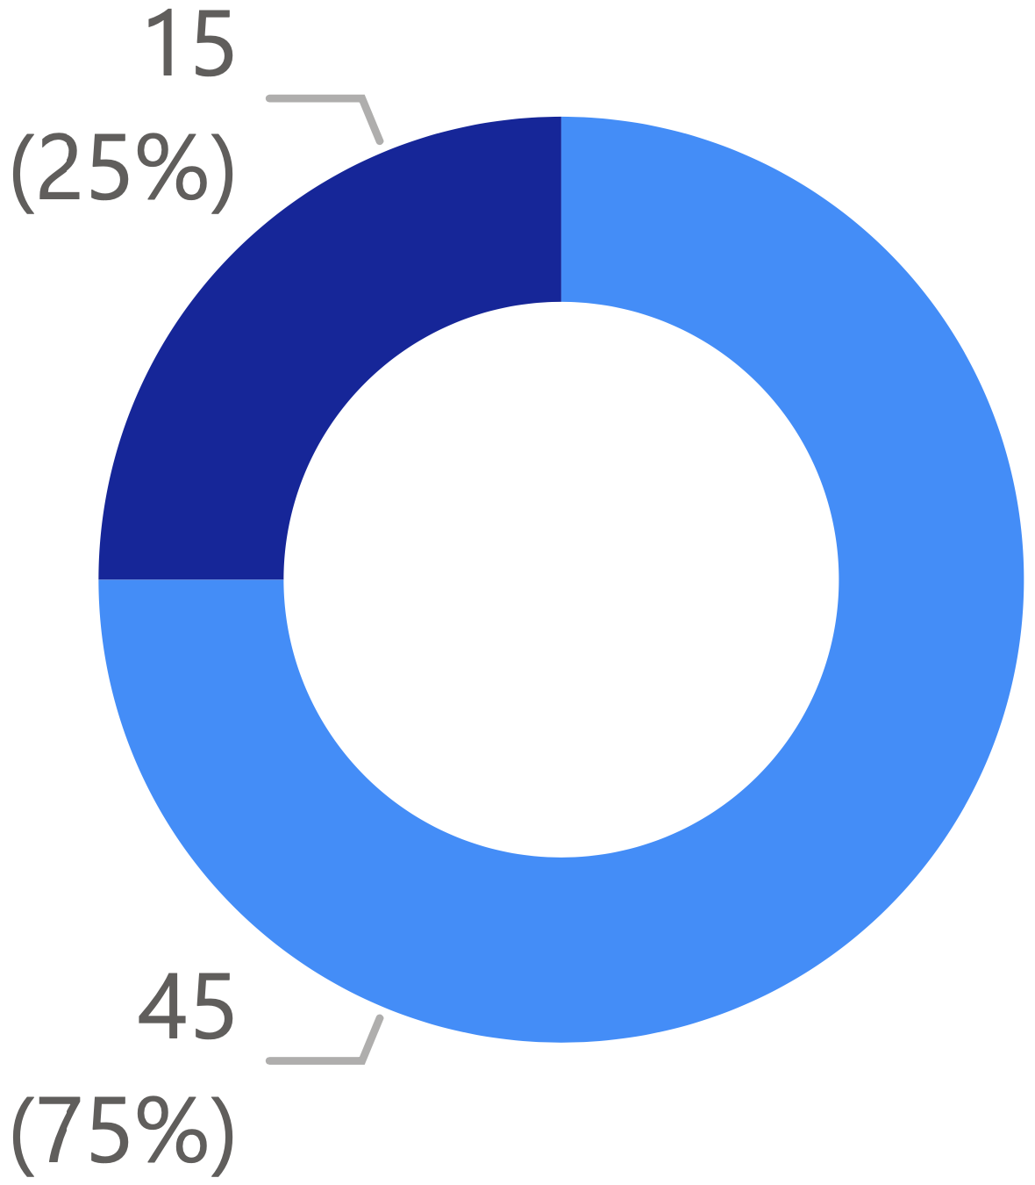
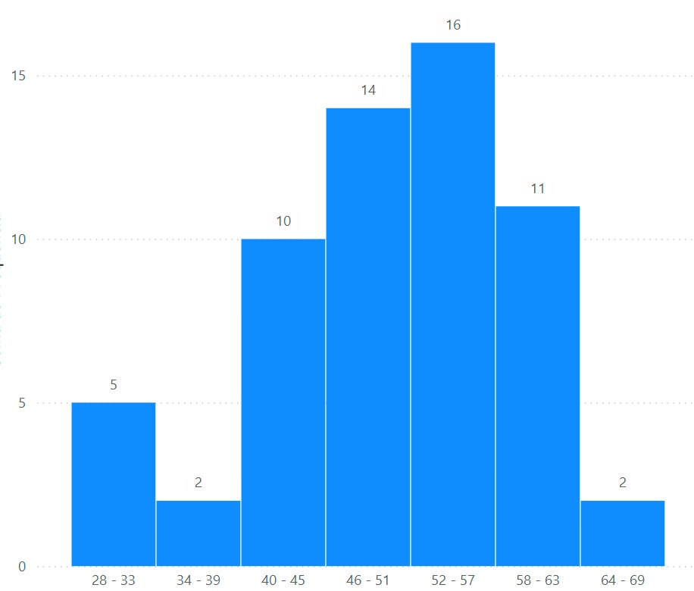
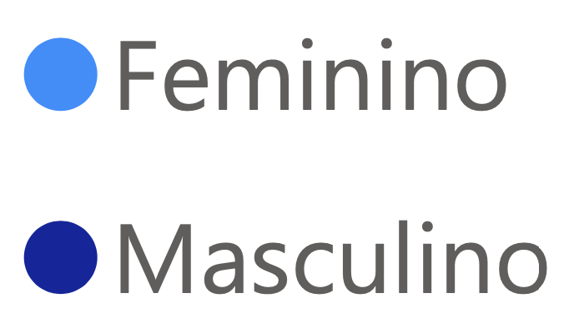
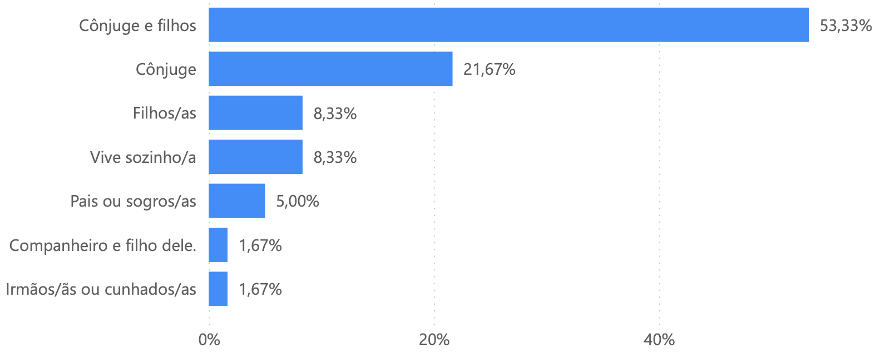
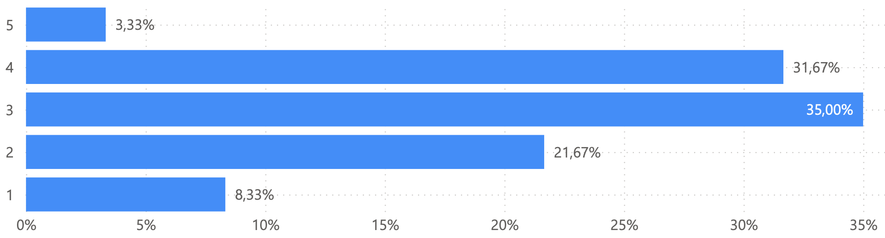
DADOS GERAIS DE
RESPONDENTES
Caracterização de respondentes
P.1 e P.2
Idades
Estrutura do Agregado Familiar
P.5
Nº de Pessoas do Agregado Familiar
P.6

Slide 4
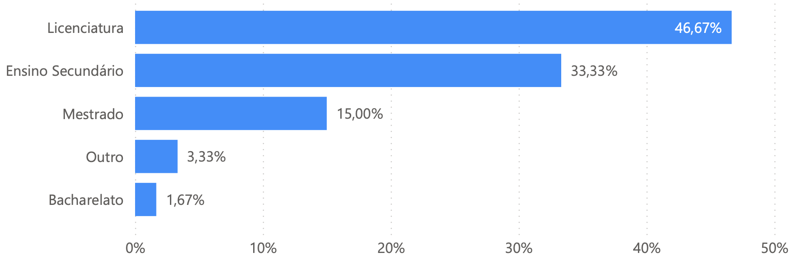
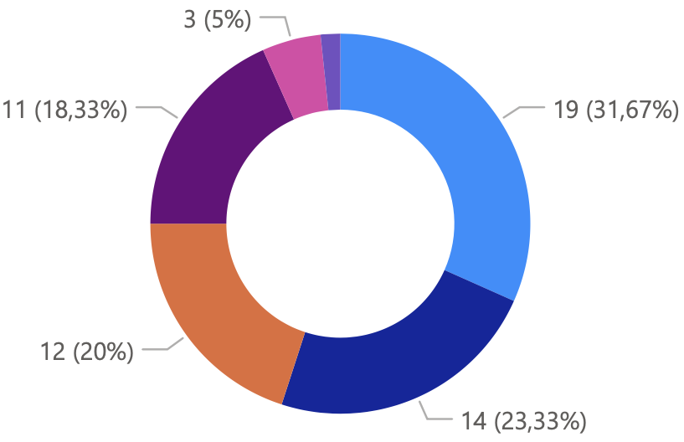
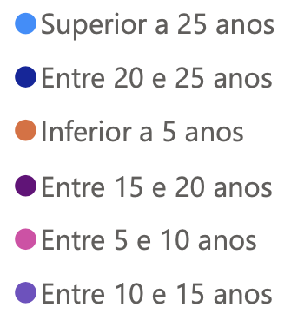
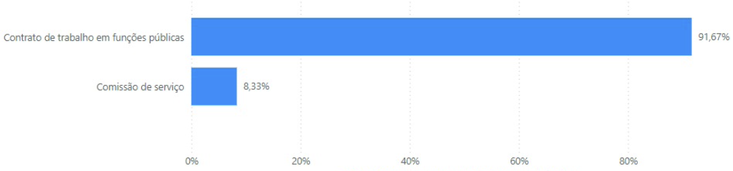
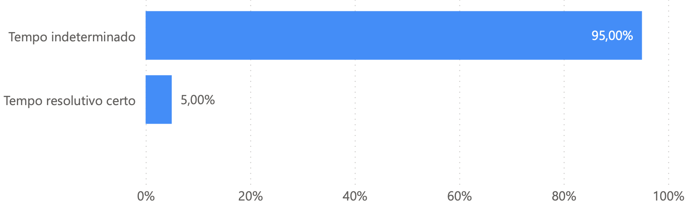
DADOS GERAIS DE
RESPONDENTES
Habilitações escolares
P.10
Anos de Serviço
P.11
Modalidade de vínculo laboral
P.12
Tipo de vínculo laboral
P.13

Slide 5
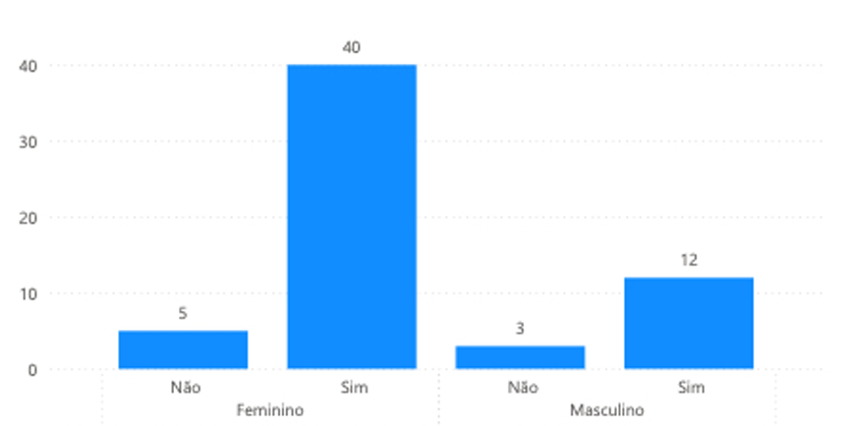
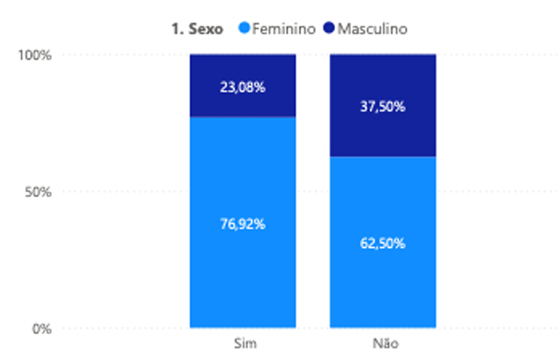
GÉNERO e
EDUCAÇÃO
[Diferentes níveis de perceção quanto à importância da inclusão das questões de género na educação]
EM ANÁLISE
SÍNTESE
Escala dicotómica, com opção SIM e NÃO, expressando respetivamente, concordância ou discordância.
As pessoas avaliam a sua opinião relativamente à integração da perspetiva de género nas políticas e práticas educativas, em todos os níveis e modalidades de ensino
A maioria dos/as inquiridos/as considera que a perspetiva do género deve perpassar as políticas e práticas educativas em todos os níveis e modalidades de ensino. Entre os/as entrevistados/as que afirmaram estar de acordo, 76,92% são do sexo feminino e 23,08% do sexo masculino. Registaram-se 8 inquiridos/as, correspondendo a 13,3% da amostra, que manifestaram desacordo quanto à integração da perspetiva de género nos moldes referidos; destes, 62,5% são mulheres e 37,5% são homens.
Valores médios
P.56
CONSIDERAÇÕES & RECOMENDAÇÕES
ESTRATÉGIAS DE AÇÃO
CONSIDERAÇÕES & RECOMENDAÇÕES
A maioria dos inquiridos considera a integração da perspetiva de género nas políticas e práticas educativas como uma necessidade premente. Este resultado indica um reconhecimento crescente da relevância das questões de género na educação.
A análise dos dados ressalta a importância de implementar programas de formação e sensibilização para docentes e discentes sobre a importância da perspetiva de género nas práticas educativas.

Slide 6
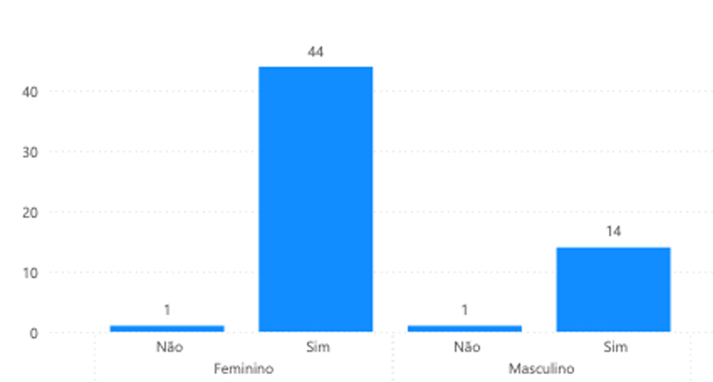
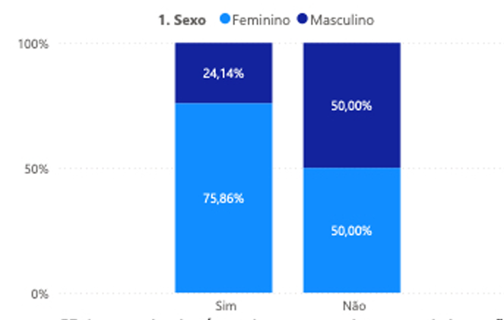
GÉNERO e
EDUCAÇÃO
[Diferentes níveis de perceção quanto à importância da inclusão das questões de género na educação]
EM ANÁLISE
SÍNTESE
Escala dicotómica, fornecida pelas alternativas SIM e NÃO, refletindo, respetivamente, concordância ou discordância.
Os indivíduos avaliam a sua posição relativamente à inclusão da perspetiva de género na formação de professores/as, independentemente da sua área de especialização.
A maioria dos/as inquiridos/as (96,7%) manifesta uma posição favorável à incorporação da perspetiva de género na formação integral de professores/as, independentemente da área de especialização. Assim, apenas 3,3% dos/as participantes manifestam uma posição desfavorável em relação a esta integração.
Quando se procede à desagregação dos dados por sexo, verifica-se que, entre os/as entrevistados/as que apoiam a inclusão da perspetiva de género na formação integral de professores/as, 75,86% são do sexo feminino e 24,14% do sexo masculino. Entre aqueles/as que expressam discordância, a distribuição é equitativa, com 50% homens e 50% mulheres.
Valores Médios
P.57
CONSIDERAÇÕES & RECOMENDAÇÕES
A análise dos dados revela que uma esmagadora maioria dos/as inquiridos/as apoia a inclusão da perspetiva de género na formação de professores/as, independentemente da sua área de especialização. Este resultado indica uma forte conscientização sobre a relevância da temática de género, na formação docente.
Apenas 3,3% dos/as inquiridos/as manifestaram uma posição desfavorável em relação à inclusão da perspetiva de género. Apesar de ser uma minoria, é relevante investigar as razões subjacentes a esta discordância.
Entre os/as questionados/as que expressaram discordância, observa-se uma distribuição equitativa entre os sexos (50% homens e 50% mulheres). Este padrão pode indicar que tanto homens, quanto mulheres compartilham algumas reservas em relação ao tema, o que merece uma análise mais aprofundada.

Slide 7
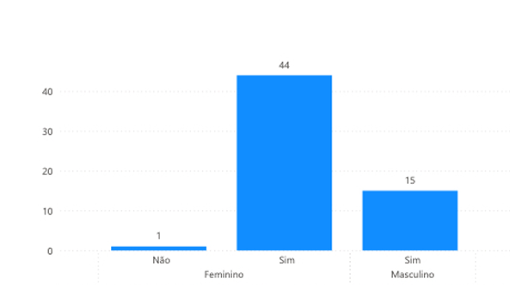
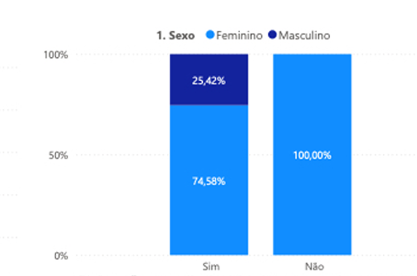
GÉNERO e
EDUCAÇÃO
[Diferentes níveis de perceção quanto à importância da inclusão das questões de género na educação]
EM ANÁLISE
SÍNTESE
Escala dicotómica, composta pelas opções SIM e NÃO, que expressam, respetivamente, concordância ou discordância.
Os/as respondentes avaliam a sua posição em relação à relevância da implementação de ações de prevenção da violência no namoro, tanto em contextos educativos, como noutros ambientes frequentados por jovens.
Com a exceção de uma única inquirida do sexo feminino, a totalidade da amostra sustenta que é de primordial importância a implementação de iniciativas em contextos educativos e noutros ambientes frequentados por jovens, promovendo a prevenção e a mitigação da violência no namoro.
No que diz respeito aos/às inquiridos/as que se manifestam favoráveis à realização das referidas iniciativas, verifica-se que 74,58% são do sexo feminino, ao passo que 25,42% do sexo masculino.
Valores Médios
P.58
ESTRATÉGIAS DE AÇÃO
CONSIDERAÇÕES & RECOMENDAÇÕES
A análise dos dados revela que a totalidade da amostra, com exceção de uma única investigação do sexo feminino, reforça a importância primordial da implementação de ações de prevenção da violência no namoro. Este consenso indica uma forte sensibilização para a gravidade do problema, tanto em contextos educativo, como noutros ambientes frequentados por jovens.
Ressalta a importância de promover campanhas de sensibilização e formação sobre violência no namoro, direcionadas a jovens.

Slide 8
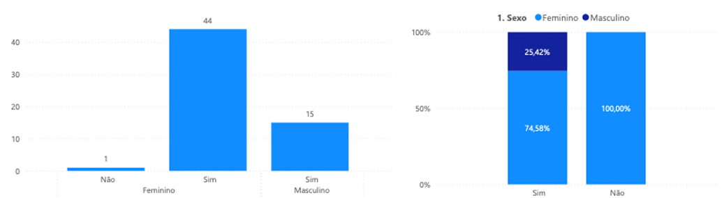
GÉNERO e
EDUCAÇÃO
[Diferentes níveis de perceção quanto à importância da inclusão das questões de género na educação]
EM ANÁLISE
SÍNTESE
Escala dicotómica, estruturada nas opções SIM e NÃO, refletindo, respetivamente, concordância ou discordância. Os indivíduos analisam a sua posição sobre a relevância da implementação de intervenções preventivas sobre bullying de natureza sexual, homofóbica e transfóbica, tanto em contextos educativos, quanto em outros ambientes frequentados por jovens.
Com exceção de uma única respondente do sexo feminino, a totalidade da amostra considera que se impõe a implementação de iniciativas em instituições escolares e em outros locais frequentados por jovens, com o intuito de prevenir e combater o bullying de natureza sexual, homofóbica e transfóbica. Entre os/as participantes que apoiam a realização das iniciativas referidas, 74,58% são do sexo feminino e 25,42% do sexo masculino.
Valores Médios
P.59
ESTRATÉGIAS DE AÇÃO
CONSIDERAÇÕES & RECOMENDAÇÕES
A totalidade da amostra, exceto uma única respondente do sexo feminino, manifesta a necessidade de implementar medidas preventivas contra o bullying sexual, homofóbico e transfóbico.
Recomenda-se que instituições educativas e outros espaços frequentados por jovens integrem programas de sensibilização e formação que abordem essas temáticas de forma estruturada.

Slide 9
Ficha Técnica
Título | Género e Educação:
análise dos dados obtidos no âmbito do Observatório da Igualdade de Género e Não Discriminação do Município de Vila Real
Data: 2025-01-12
Formato Digital (PDF) Acesso público
Versão 1
Autoria | Observatório para a Igualdade de Género e a não Discriminação do Município de Vila Real
Com a colaboração na análise de dados:
&
Daniela Monteiro
Emília Araújo
Universidade Católica Portuguesa
Centro de Estudos Filosóficos e Humanísticos
Universidade do Minho
Centro de Estudos de Comunicação e Sociedade

